Slide 1
Series Temporales
CIMAT, 2013
Clase 1

Slide 2
Introducción
El análisis de series de datos registrados consecutivamente en el tiempo presenta contrastes con otros métodos estadísticos ‘clásicos’.
Presencia de un orden (temporal) en los datos
Presencia de correlaciones al muestrear valores cercanos en el tiempo

Slide 3
Introducción
Importantes aplicaciones en muy diversas áreas
Economía
Ciencias Sociales
Epidemiología
Medicina:
  Variables (temperatura, presión, estudios tipo ‘Holster’)
  Electrocardiogramas
  EEG / fMRI
  Física
    Manchas solares
    Sísmica
  Ingeniería
    Reconocimiento del lenguaje
  Ciencias Ambientales
  Contaminación
  Lluvias
  Oceanografía

Slide 4
Introducción
Dos enfoques (no incompatibles) para el análisis de ST
Dominio del tiempo
Dominio de las frecuencias
La correlación entre puntos contiguos en el tiempo se explica por una dependencia del valor presente con los valores pasados de la serie.
Se modelan los valores futuros como una función paramétrica del valor presente y los valores pasados.
ARMA / ARIMA (Box & Jenkins)
  Las características principales son las variaciones periódicas que aparecen en los datos.
  Con frecuencia son producto de causas biológicas, físicas, ambientales, etc. Que resultan de interés.
  Análisis de la descomposición de la varianza en términos de las distintas frecuencias presentes (espectro).

Slide 5
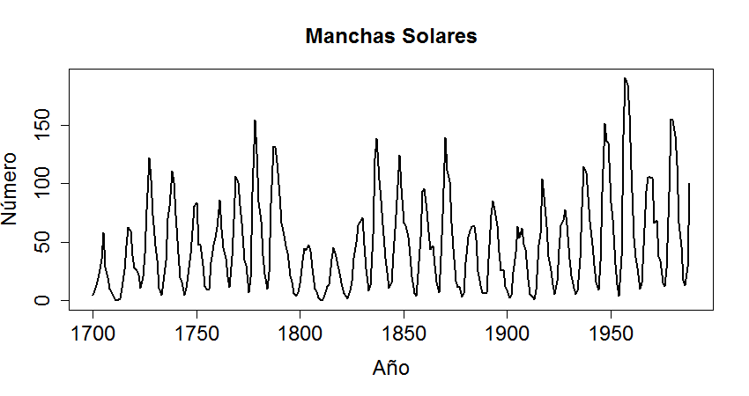
Ejemplo 1: Manchas Solares
Notes:
La serie de frecuencia anual de las manchas solares es una de las primeras series de tiempo analizadas y su estudio esta ligado tanto al origen del punto de vista del dominio de las frecuencias, o analisis espectral y a la definición de periodograma por Schuster, como al de los modelos autoregresivos propuestos por Yule.

Slide 6
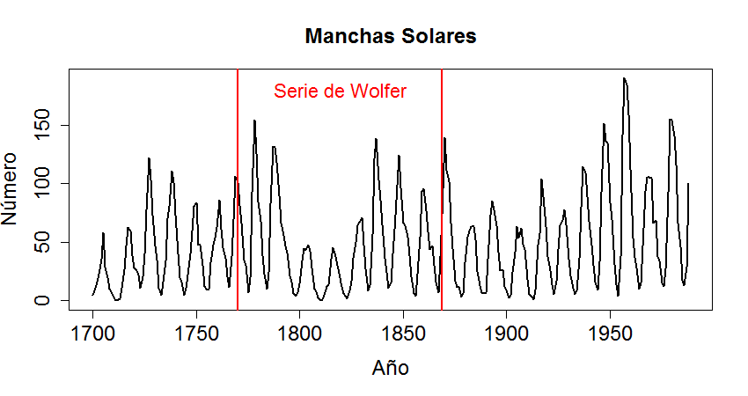
Ejemplo 1: Manchas Solares
Notes:
La serie analizada inicial por Wolfer, sobre la cual se basaron las propuesta de Schuster y Yule, abarcada un periodo menor al que podemos considerar hoy en dia.

Slide 7
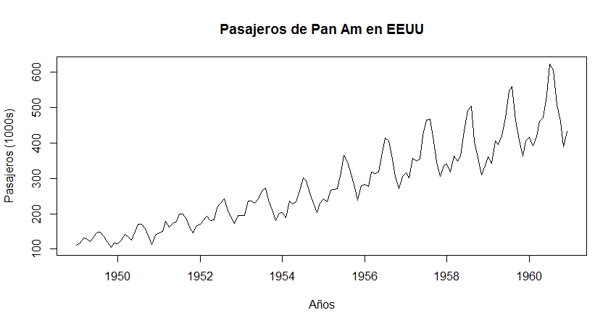
Ejemplo 2: Pasajeros de Pan Am
Notes:
Esta gráfica presenta el número de boletos internacionales reservados en la línea aérea Pan American en los Estados Unidos en el periodo de 1949 a 1960. El interés en este caso podría ser predecir la demanda futura para poder programar la compra de nuevos aviones y entrenar las tripulaciones. Observamos que el número de pasajeros va en aumento pero no de manera uniforme. Un cambio sistemático en una serie de tiempo que no parezca perdiodico se conoce como una tendencia. Posibles causas para este aumento pueden ser la afluencia posterior a la segunda guerra mundial en los Estados Unidos, el descenso de los precios de los boletos, el aumento de la pobleción y la mayor disponibilidad de aviones.
Observamos también que, superpuesto a esta tendencia, hay un patrón oscilatorio que parece tener un ciclo anual. En este caso hablamos de variaciones estacionales. Esta variación estacional parece coincidir con periodos estacionales, durante los cuales la gente puede viajar más.
Tomado de Cowpertwait & Metcalfe

Slide 8
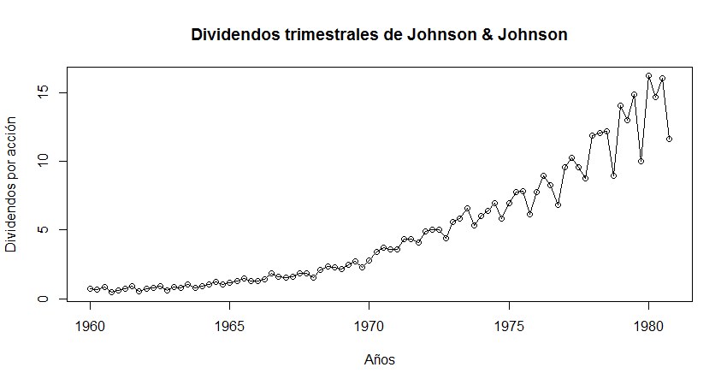
Ejemplo 3: Finanzas
Notes:
Esta gráfica muestra los dividendos trimestrales por acción para la compañía Johnson 6 Johnson, en el periodo del primer trimestre de 1960 al último trimestre de 1980, un total de 21 años y 84 trimestres. En esta serie observamos que hay una tendencia creciente que parece acentuarse de manera exponencial, y además hay una patrón que se superpone sobre esta tendencia, que parece tener uan frecuencia anual. En este caso es de interés analizar tanto la tendencia que se observa como el patrón estacional.
Tomado de Shumway & Stoffer

Slide 9
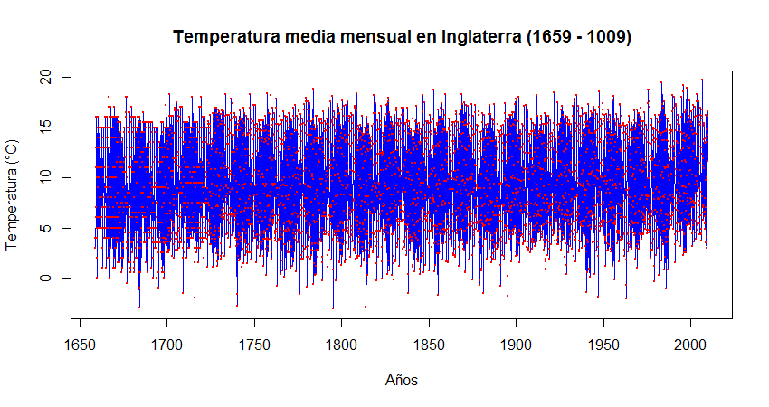
Ejemplo 4: Temperatura
Notes:
La serie de temperaturas de Inglaterra es una de las series de datos ambientales más largas que existen. Series de este tipo son interesantes para el estudio del calentamiento global.
Por la cantidad de datos presentes no es posible distinguir muy claramente patrones o tendencias en esta gráfica, por lo que hacemos una gráfica con la temperatura promedio anual para este periodo.

Slide 10
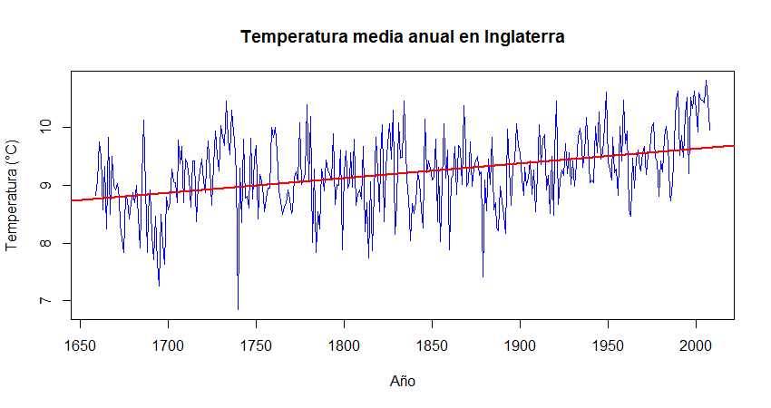
Ejemplo 5: Temperatura
Notes:
Si vemos la serie de temperaturas medias anuales en este periodo es más sencillo detectar ciertos patrones y tendencias. La serie da la impresión de no tener una tendencia el primer cuerto del siglo 20, cuando comienza a observarse una tendencia creciente. En rojo hemos superpuesto una recta de regresión para todo el conjunto de datos.

Slide 11
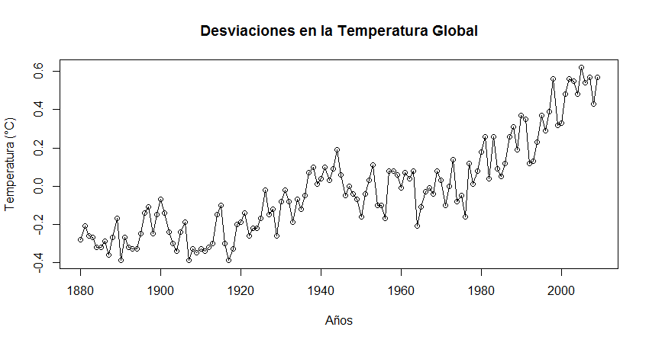
Ejemplo 6: Temperatura
Notes:
Esta serie de datos representa el índice global de temperatura media para mar y tierra de 1880 a 2009, usando como base la temperatura media del periodo 1951 – 1980, y lo que representamos en la gráfica son las desviaciones de esta temperatura media. Se observa una tendencia creciente en la parte final del siglo XX que ha sido usada en la discusión sobre el calentamiento global. Se observa también que alrededor de 1935 inicia un periodo de de estabilidad y luego un cambio hacia 1970, donde inicia de nuevo una tendencia ascendente.
Tomado de Shumway & Stoffer.

Slide 12
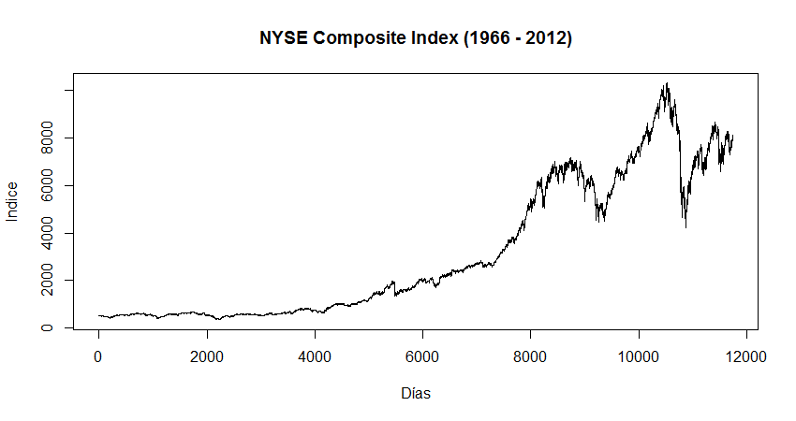
Ejemplo 7: Finanzas
Notes:
Este es un ejemplo de una serie de datos financieros. La serie muestra el índice compuesto de la bolas de New York entre el 2 de febrero de 1984 y el 31 de diciembre de 1991. Vemos que hay una tendencia general crecients con épocas de descenso, el algunos casos abruptos. Estos descensos abruptos corresponden a caidas o ‘crashes’. Se ve claramente una caída pronunciada hacia el final, posiblemente en1990. Sin embargo, las variaciones relativas son dificiles de apreciar por el cambio en magnitudes, que resalta los cambios que ocurren hacia el final de la serie y oculta los que ocurren al principio.
Si nos preguntamos por la caída más importante en términos relativos al valor del índice, a partir de este gráfico probablemente diríamos que es el que se observa al final, pero no es así. Para apreciar mejor estos cambios relativos con frecuencia se usa la serie de cambios porcentuales, cambios relativos o ‘returns’, que son los cocientes de los valores del índice en días sucesivos. Es lo que presentamos en la siguiente gráfica.
Shumway & Stoffer con modificaciones

Slide 13
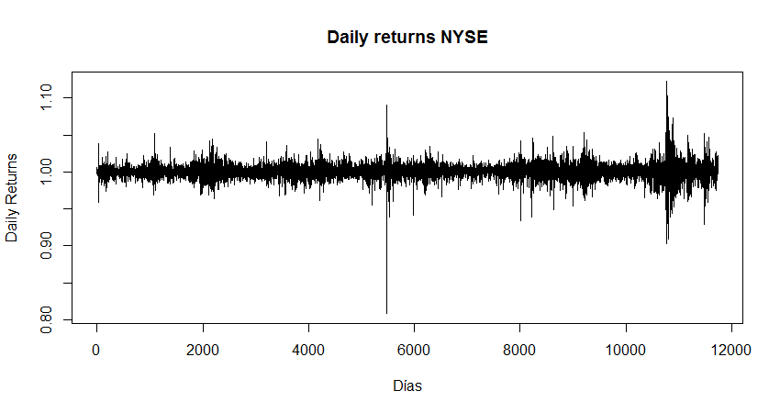
Ejemplo 7: Finanzas
Notes:
En esta gráfica si vemos claramente que la mayor caída relativa ocurre hacia la mitad del gráfico, el 19 de octubre de 1987.
El valor medio de esta serie parece ser bastante estable, con oscilaciones (volatilidad) alrededor de este valor medio que en casos puede ser muy pronunciada, y clara mente no es uniforme. Los periodos de volatilidad alta tienden a agruparse. Para estas situaciones se han desarrollado modelos que tienen volatilidad variable, como los ARCH, GARCH y modelos de volatilidad estocástica.

Slide 14
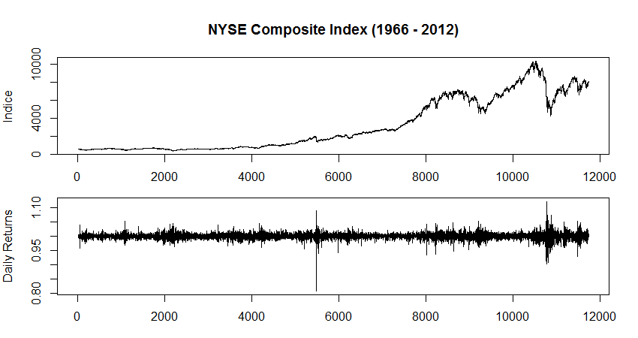
Ejemplo 7: Finanzas
19/19/1987
Notes:
En esta diapositiva tenemos las gráficas de los valores del índice y de los ‘returns’ en la misma escala. Podemos ver la ubicación de la caída de 1987.

Slide 15
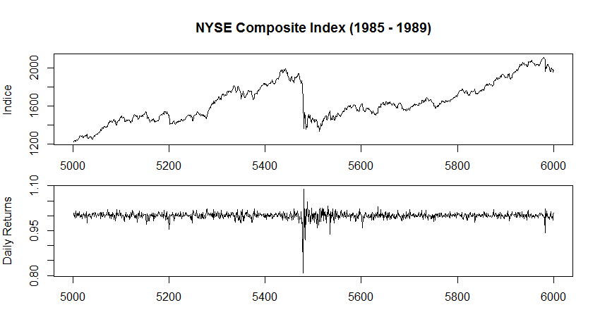
Ejemplo 7: Finanzas
Notes:
Si restringimos el intervalo de tiempo, la caída de la bolsa en 1987 se observa com mayor claridad.

Slide 16
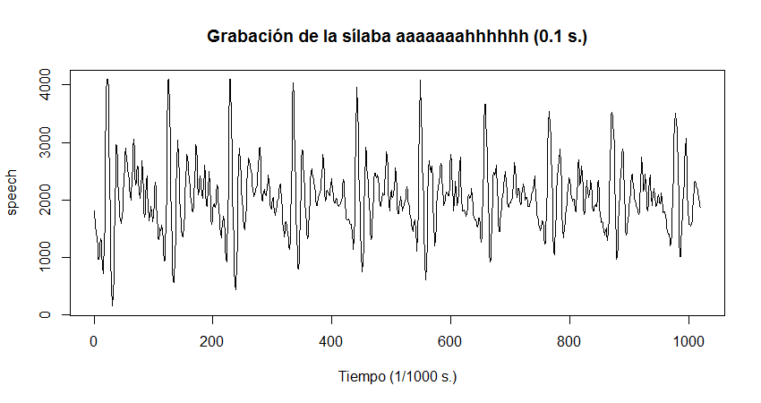
Ejemplo 8: Sonido
Notes:
Esta figura representa el registro de 0.1 segundos del sonido emitido por una persona al pronunciar la letra aaaaa….hhhh. En total hay 1000 datos para esta decima de segundo. Observamos que hay un claro patrón repetitivo. Un tema de gran interés es el reconocimiento automático del lenguaje por una computadora, que requeriría, por ejemplo, reconocer que este patrón que observamos corresponde a aaaaa…..hhhhh El análisis espectral resulta útil en este contexto y permite obtener un registro de este sonido que puede ser comparado con un archivo de registros para tratar de identificar que sonido representa.
Tomado de Shumway & Stoffer

Slide 17
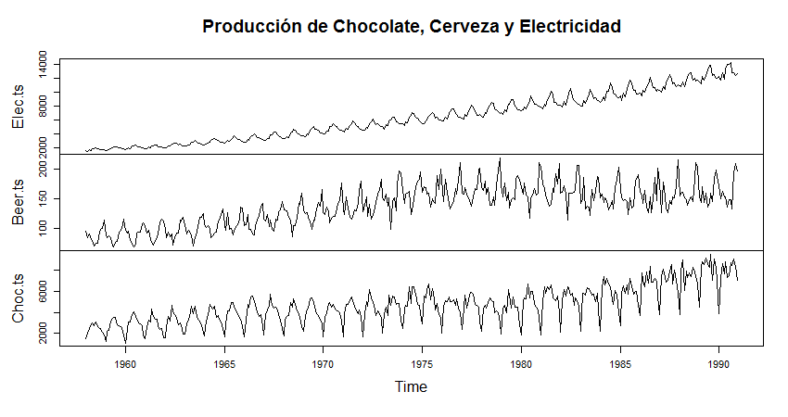
Ejemplo 9: Series Múltiples
Notes:
En esta gráfica presentamos simultáneamente tres series de tiempo: consumo de energía (electricidad en millones de Kwh), cerveza (Millones de litros) y producción de chocolate (toneladas) en Australia en el periodo de enero de 1958 a diciembre de 1990. Las tres series muestran una tendencia ascendente, en parte debida al aumentod e población en Australia de 10 millones a 18 millones de habitantes en este periodo. Observamos que la prodiucción de electricidad se ha multiplicado por 7 y la de chocolate por 4, mientras que la población no ha llegado a duplicarse.
Tomado de Cowpertwaite & Metcalfe

Slide 18
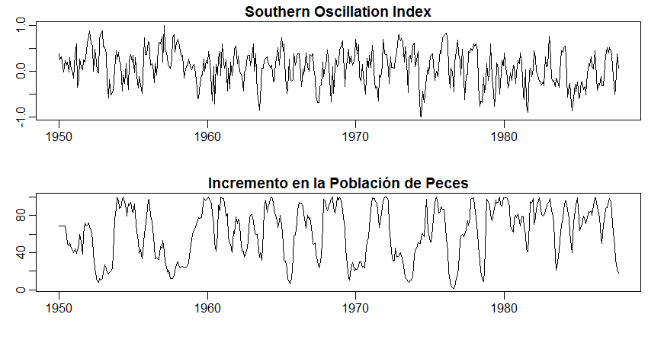
Ejemplo 10: Pesca
Notes:
Estas gráficas muestran dos series simultáneas, el Southern Oscillation Index (SOI) y la serie de incremento en la población de peces. Ambas series corresponden a un periodo de 453 meses entre 1950 y 1987. El SOI mide el cambio de presión atmosférica en relación a la temperatura del mar en el Oceano Pacífico Central y está relacionada con el fenómeno del El Niño. Ambas series presentan un patrón oscilatorio, aunque el SOI tiene una mayor frecuencia. En una situación como esta el interés está en el estudio de la relación entre estas series.
Tomado de Shumway & Stoffer

Slide 19
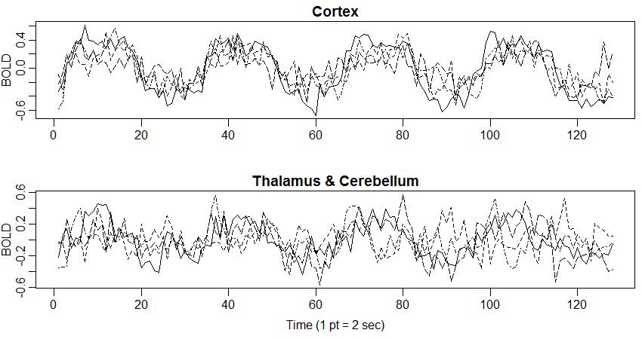
Ejemplo 11: fMRI
Notes:
Estas gráficas representan datos registrados en dos lugares del cerebro usando Imágenes de Resonancia Magnética funcional (fMRI). En este experimento los sujetos recíben un estímulo en su mano por un lapso de 32 segundos y luego el estímulo se detiene por otros 32 segundos, de modo que el periodo es de 64 segundos. Hay una observación cada dos segundo en un total de 256 segundos. Las gráficas muestran el promedio de cinco sujetos.
El registro mide la activación del cerebro. Observamos ciclos en la estimulación de la corteza y, en menor escala, en el talamo y el cerebelo. Puede interesarnos ver si las distintas áreas responden de manera diferente al estímulo.
Tomado de Shumway & Stoffer

Slide 20
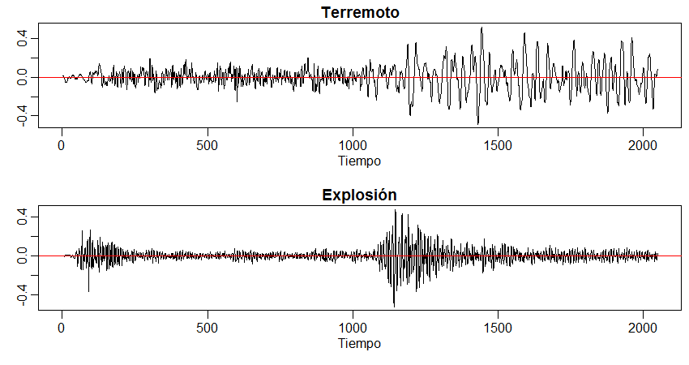
Ejemplo 12: Geofísica
Notes:
En esta gráfica se muestran dos fases de vibraciones registradas en la corteza terrestre, las ondas P (t=1,…, 1024) y S (t=1025,…,2048) en una estación sísmica. El problema d einterés en este caso es diferenciar las ondas generadas por terremotos de aquellas generadas por explosiones.
Tomado de Shumway & Stoffer

Slide 21
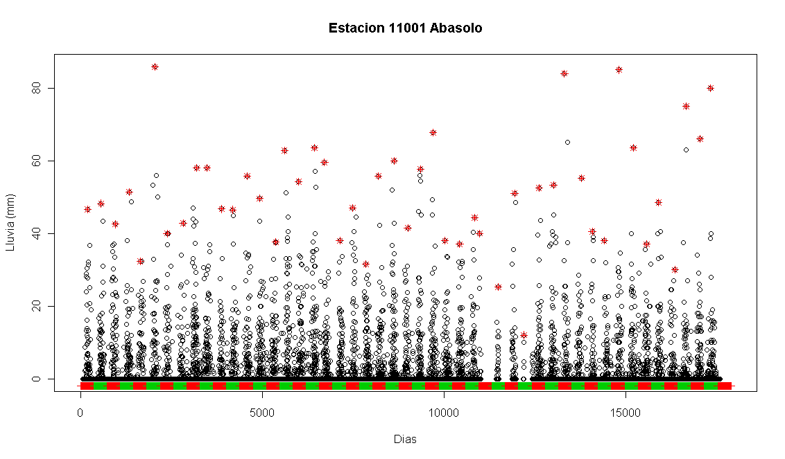
Ejemplo 13: Lluvias

Slide 22
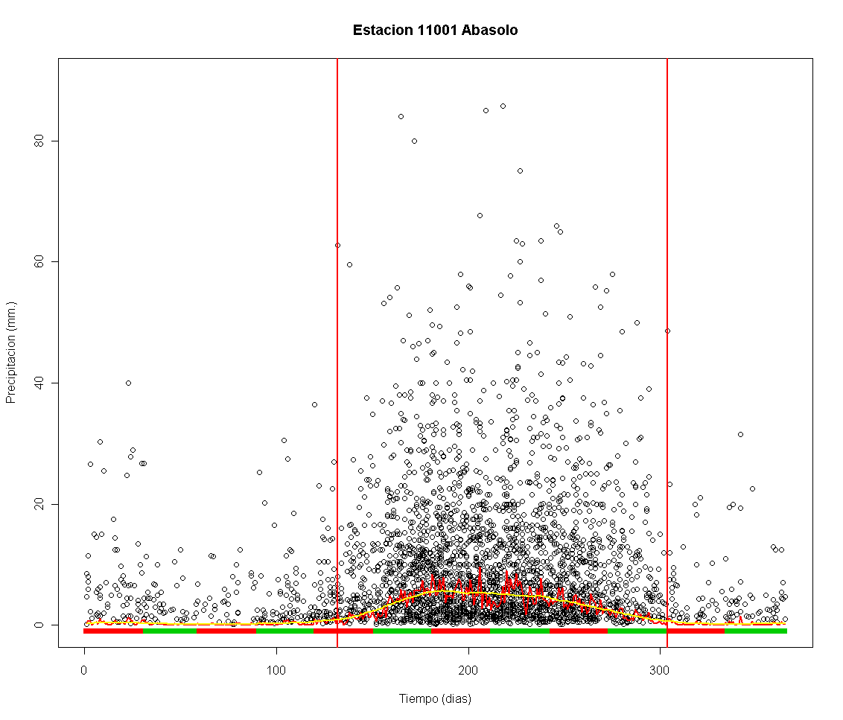
Ejemplo 13: Lluvias

Slide 23
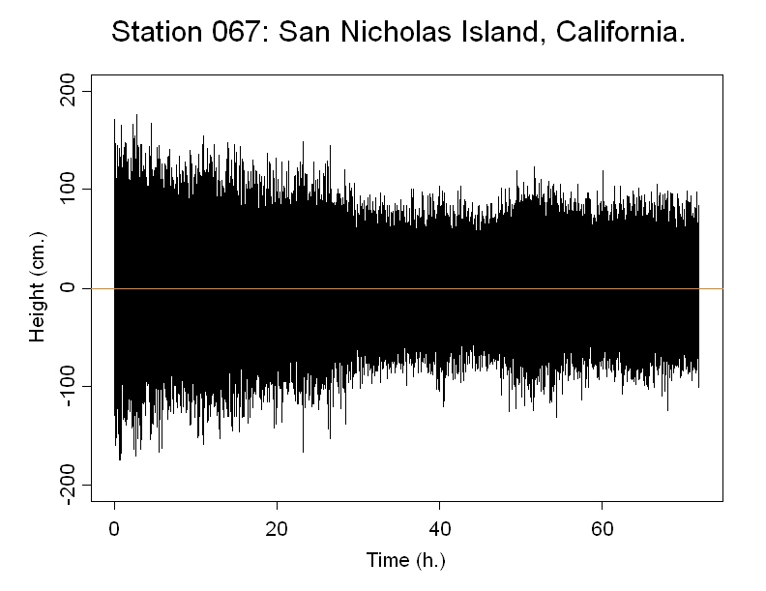
Ejemplo 14: Olas

Slide 24
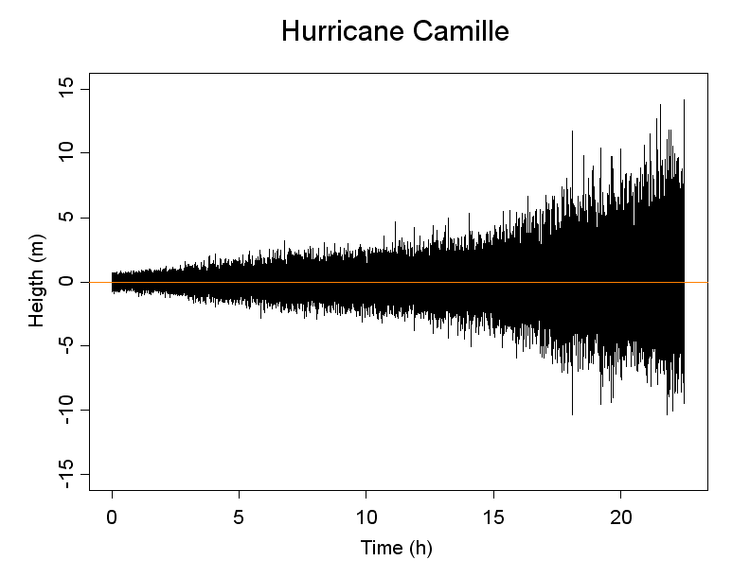
Ejemplo 14: Olas

Slide 25
Modelos estadisticos
Series Temporales

Slide 26
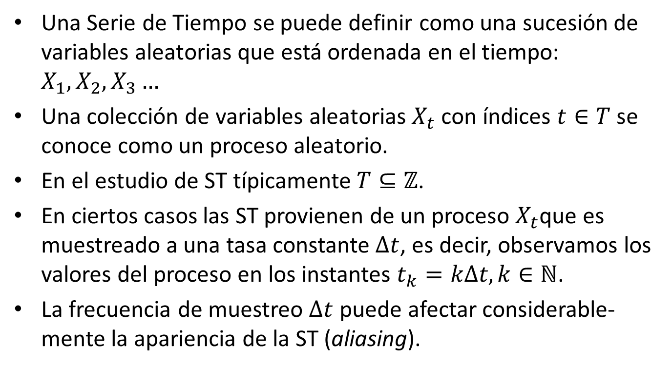
Modelos Estadísticos
Una Serie de Tiempo se puede definir como una sucesión de variables aleatorias que está ordenada en el tiempo: $X_{1},X_{2},X_{3}…$
Una colección de variables aleatorias $X_{t}$ con índices $t∈T$ se conoce como un proceso aleatorio.
En el estudio de ST típicamente $T⊆ℤ$.
En ciertos casos las ST provienen de un proceso $X_{t}$que es muestreado a una tasa constante $Δt$, es decir, observamos los valores del proceso en los instantes $t_{k}=kΔt, k∈ℕ$.
La frecuencia de muestreo $Δt$ puede afectar considerable-mente la apariencia de la ST (aliasing).

Slide 27
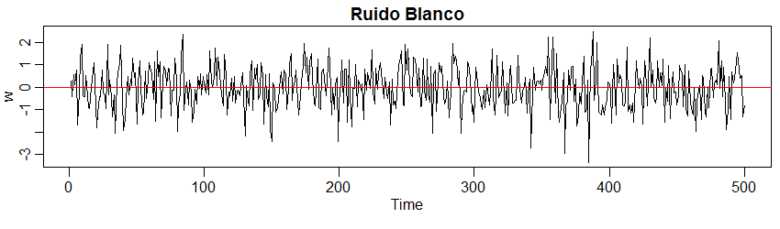
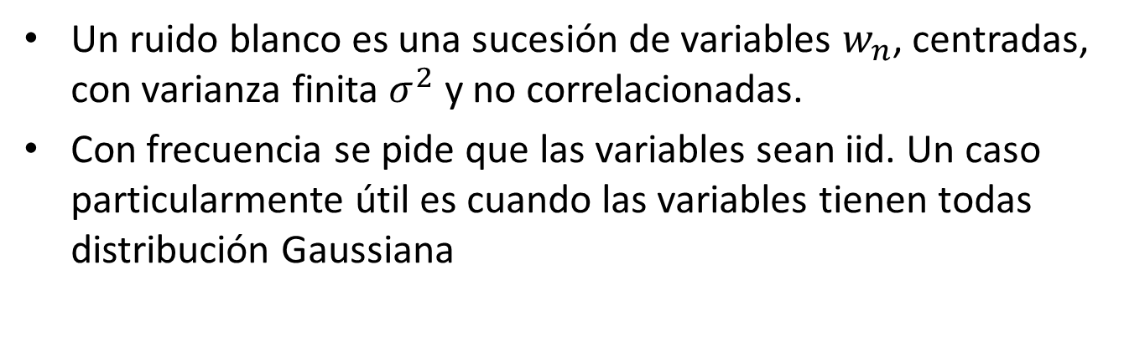
Ejemplo 1: Ruido Blanco
Un ruido blanco es una sucesión de variables $w_{n}$, centradas, con varianza finita $σ_{}^{2}$ y no correlacionadas.
Con frecuencia se pide que las variables sean iid. Un caso particularmente útil es cuando las variables tienen todas distribución Gaussiana

Slide 28
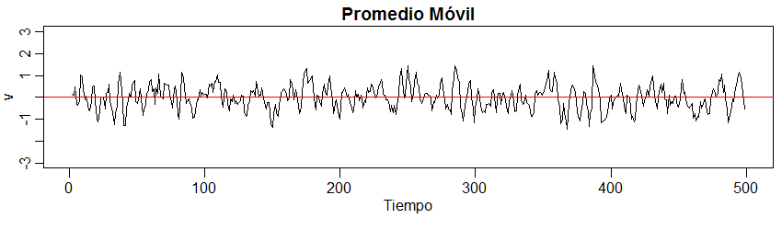
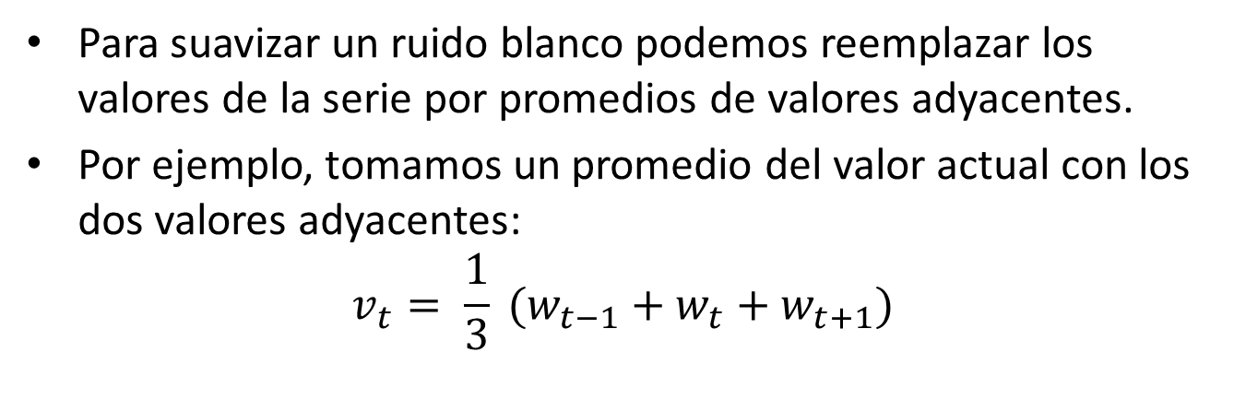
Ejemplo 2: Promedios Móviles
Para suavizar un ruido blanco podemos reemplazar los valores de la serie por promedios de valores adyacentes.
Por ejemplo, tomamos un promedio del valor actual con los dos valores adyacentes:
$$v_{t}= \frac{1}{3} (w_{t−1}+w_{t}+w_{t+1})$$

Slide 29
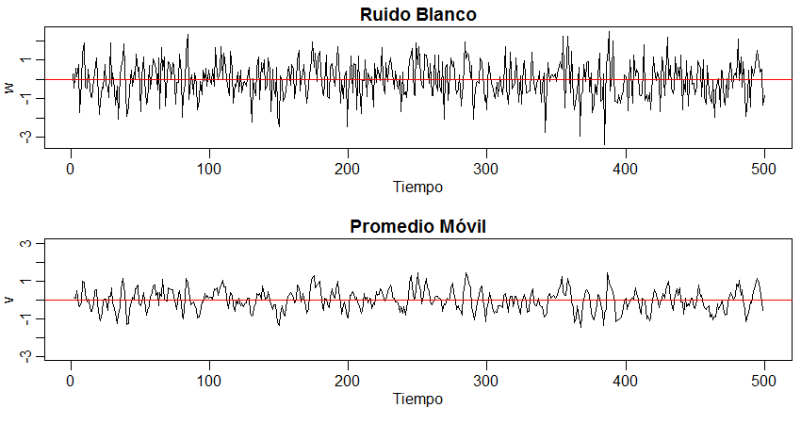
Ejemplo 2: Promedios Móviles

Slide 30
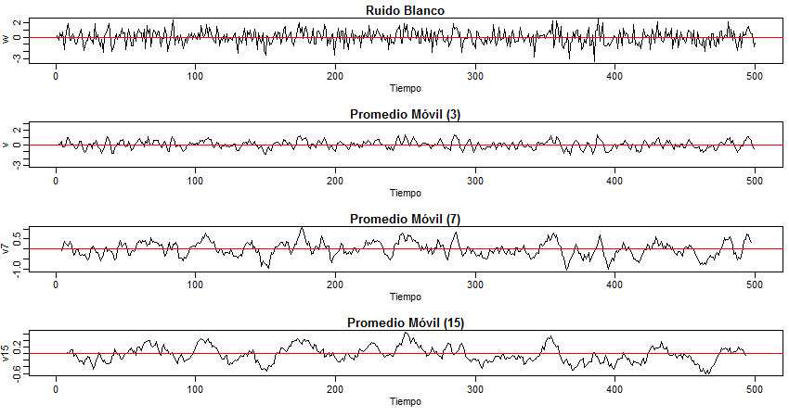
Ejemplo 2: Promedios Móviles

Slide 31
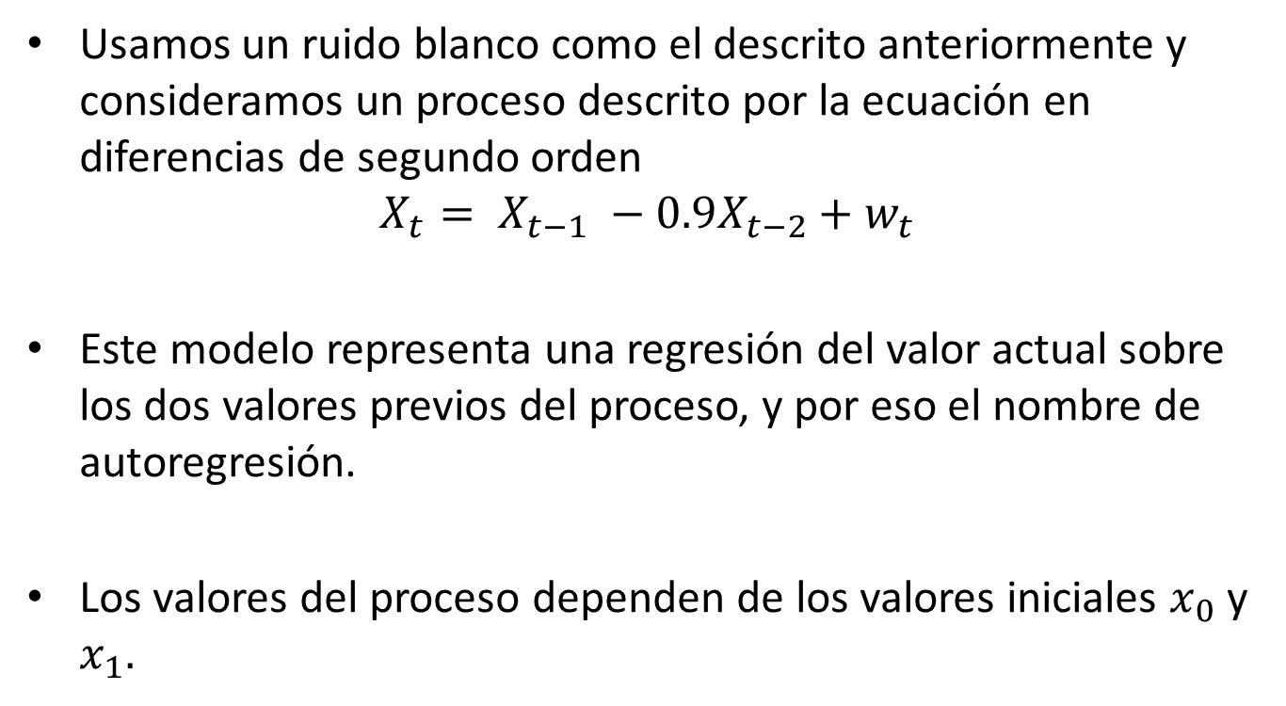
Ejemplo 3: Modelos Autoregresivos
Usamos un ruido blanco como el descrito anteriormente y consideramos un proceso descrito por la ecuación en diferencias de segundo orden
$$X_{t}= X_{t−1} −0.9X_{t−2}+w_{t}$$
Este modelo representa una regresión del valor actual sobre los dos valores previos del proceso, y por eso el nombre de autoregresión.
Los valores del proceso dependen de los valores iniciales $x_{0}$ y $x_{1}.$

Slide 32
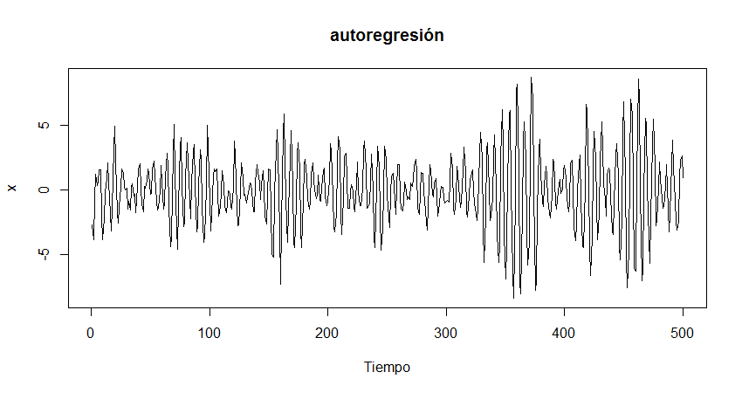
Ejemplo 3: Modelos Autoregresivos

Slide 33
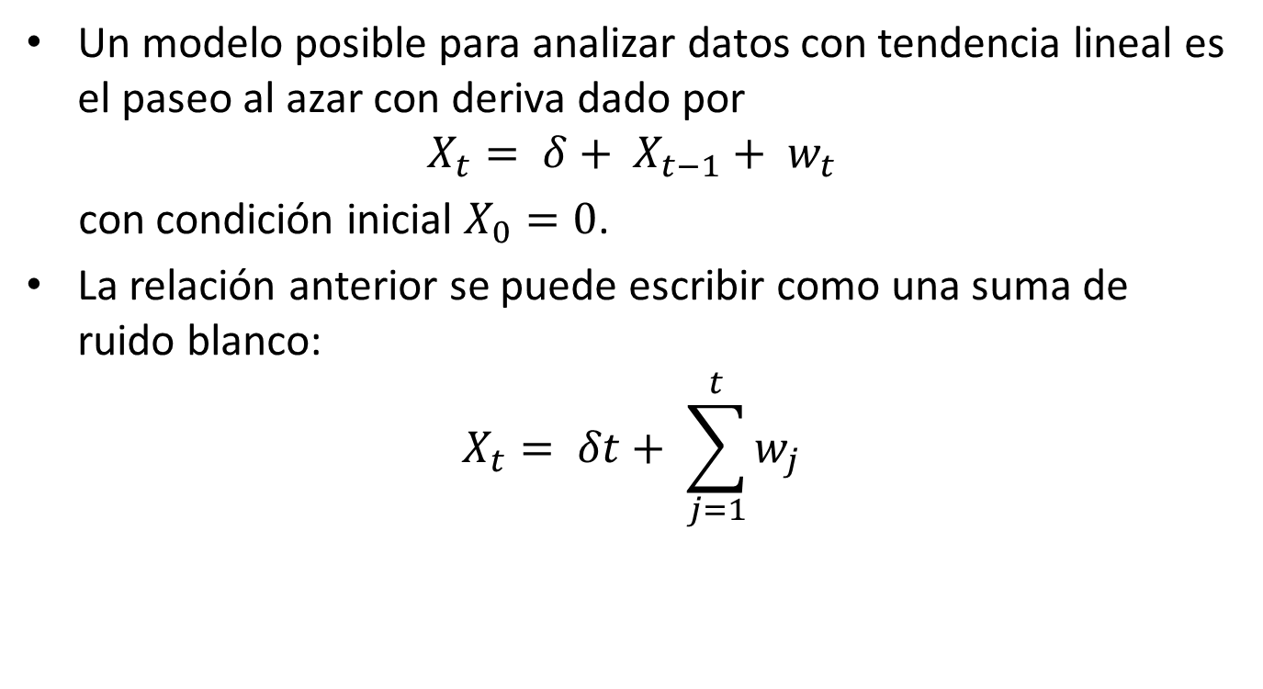
Ejemplo 4: Paseo al Azar con Deriva
Un modelo posible para analizar datos con tendencia lineal es el paseo al azar con deriva dado por
$$X_{t}= δ+ X_{t−1}+ w_{t}$$
con condición inicial $X_{0}=0$.
La relación anterior se puede escribir como una suma de ruido blanco:
$$X_{t}= δt+ \sum_{j=1}^{t}{w_{j}}$$

Slide 34
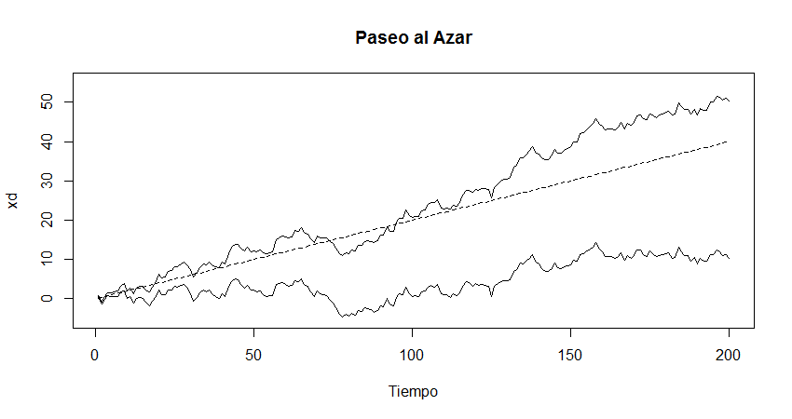
Ejemplo 4: Paseo al Azar con Deriva

Slide 35
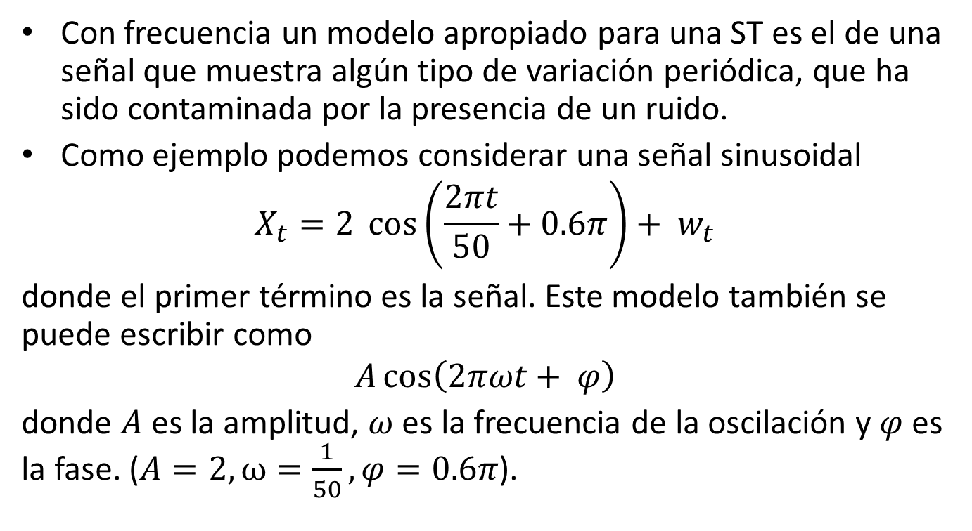
Ejemplo 5: Señal + Ruido
Con frecuencia un modelo apropiado para una ST es el de una señal que muestra algún tipo de variación periódica, que ha sido contaminada por la presencia de un ruido.
Como ejemplo podemos considerar una señal sinusoidal
donde el primer término es la señal. Este modelo también se puede escribir como
donde es la amplitud, es la frecuencia de la oscilación y es la fase. ().

Slide 36
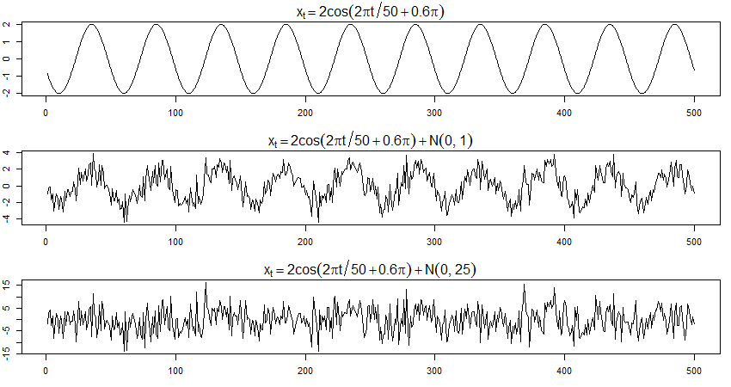
Ejemplo 5: Señal + Ruido

Slide 37
Procesos Aleatorios
El Teorema de Kolmogorov
Separabilidad
Algunas clases de procesos aleatorios
  Procesos débilmente estacionarios
  Procesos fuertemente estacionarios
  Procesos con incrementos estacionarios
  Procesos con incrementos independientes
  Procesos de Markov
  Martingalas
  Procesos Gaussianos

